Slide 1
Human Campus Proposal
V1.4

Slide 2

스마트러닝이란?
스마트 기기와 소셜 미디어를 활용하여 학습자들이 자기주도적으로 형식학습과 무형식학습을 융합하는 상시
학습체계를 말하며, 학습 중에 발생하는 빅-데이터를 활용하여 학습성과를 관리하는 특징이 있다.
송영수·이찬 편저, The Smart Learning, 박영사, p.22

Slide 3

Agenda
스마트러닝 핵심성공요소
스마트러닝 운영 제안
스마트러닝 운영 경험
스마트러닝 추진 방안

Slide 4
스마트러닝 도입 목적
현장직원 성과 향상, 직원 충성도 제고, 직원 커뮤니케이션 개선을 주요 목적으로 스마트러닝을 도입하는 기업이 증가하고 있습니다.
스마트러닝 도입 목적
현장직원 성과 향상
80%
Mobile 직원 비율이 높기 때문에 현장에서 직원성과 향상을 위해 도입
회사가 제공하는 경력개발 기회와 편익 때문에 직원 만족도에 긍정적 영향 기대
회사 전략, 상품, 뉴스를 전파하는 수단으로 활용
개인소유 (또는 회사지급) 스마트 기기의 활용도와 학습 만족도 제고
Digital Natives로 대변되는 Y-세대의 Mobile, Ease-of-Use 학습욕구 충족
회사 교육비용 절감
직원 만족도 제고
79%
직원 커뮤니케이션 개선
77%
스마트 기기 활용도 증대
76%
Y-세대 학습요구 충족
71%
비용 절감
68%
60%
65%
70%
75%
80%
85%
Source: Towards Maturity Benchmark, 2014

Slide 5




스마트러닝 발전·확산 방향
IoT를 구성하는 Mobile, Cloud, Social, Big Data의 4대 정보기술 영역이 발전하면서 스마트러닝도 동시에 발전·확산하는 추세입니다. ¹⁾
Mobile
Cloud
Social
Big Data
스마트 기기 보급률 지속적 증가 예상
다양한 Mobile 기기에 적합한 학습 컨텐츠 니즈 증대
Micro-Learning 가속화 전망 (例: 5분 동영상, 1 페이지 학습)
Wearables, Smart Workplace, Smart Home 기술 발달
복수 기기(例: 스마트 시계, 폰, 태블릿, TV 등) 활용한 학습 니즈 증대, 데이터 동기화 니즈 증대
수강후기, 좋아요 등 학습자 소셜 활동 통한 학습동인 강화
학습자 간 상호작용
(Peer-to-Peer Learning) 통해 원격학습 고립 해결하는 추세
학습 검색 → 학습 추천으로 컨텐츠 선택 기준·주체 변화 예정
학습자 프로파일과 유사 학습자의 학습 이력을 토대로 학습 니즈 사전 예측 가능
1) Internet of Things (IoT)

Slide 6
스마트러닝 핵심성공요소
스마트러닝 도입 목적과 발전방향에 부합하는 모바일 최적화 컨텐츠, 단절 없는 학습경험, 고객·학습자 주도 플랫폼, 브랜딩·개인화된 학습경험이 스마트러닝의 핵심성공요소입니다.
현장직원 성과 향상
현장 직무환경에 적합한 컨텐츠 필요
(학습 내용과 시간)
직원 만족도 제고
직원이 만족하는 학습 경험 제공 필요 (학습 편의와 효용)
직원 커뮤니케이션
자체 컨텐츠 편입과 운영이 용이한 플랫폼 필요
도입
목적
Mobile
Optimized
Content
Learner
Centered
Platform
스마트 기기 활용
회사·학습자별 브랜딩 적용한
학습 제공 필요
Seamless
Learning
Experience
Branded &
Personalized
Learning
Mobile
모바일 최적화된 반응형·적응형 컨텐츠 제공 필요
모바일
최적화 컨텐츠
고객·학습자
주도 플랫폼
발전
방향
단절 없는
학습경험
브랜딩·개인화된
학습경험
Big Data
데이터 기반의 개인화된 학습 서비스 제공 필요
Cloud
기기 간 동일한
학습 경험과 데이터 제공 필요
Social
학습자 상호작용과 학습동인 강화하는 플랫폼 필요

Slide 7
[참고] 스마트러닝과 이러닝 차이
스마트러닝은 학습자 주도의 자율·선택적 학습을 지원하고 시·공간 제약과 비용부담을 경감하는 혁신적인 학습 방법입니다.
 | e-Learning | Smart Learning
주도성 | 제한된 학습자 주도형 | 학습자 주도형
학습방법 | 순차 의무형 학습 컨텐츠 학습시간 多 | 비순차 맞춤형 학습 컨텐츠 학습시간 少
효과성 | 신청률, 수료율 低 지속학습의향 低 | 신청·수료 개념 無 지속학습의향 高
접근성 | 무중단 서비스 PC만 지원 동기 학습 위한 네트워크 연결 필요 | 무중단 서비스 스마트기기 + PC 비동기 학습 위한 다운로드 모드 지원
비용효율 | 상대적으로 고비용 | 상대적으로 저비용
Classroom
Training
e-Learning
Blended
Learning
Smart
Learning
스마트 기기 활용 e-Learning ≠ Smart Learning

Slide 8
Agenda
스마트러닝 핵심성공요소
스마트러닝 운영 제안
스마트러닝 운영 경험
스마트러닝 추진 방안

Slide 9
인간개발연구원 스마트러닝 제안
당사는 스마트러닝 핵심성공요소와 일치하는 컨텐츠, 어플리케이션, 서비스 플랫폼, 환경설정 서비스를 제공하여 귀사의 학습효과와 운영효율을 제고하겠습니다.
CONTENT
APPLICATION
SERVICE PLATFORM
CONFIGURATION SERVICE
기대효과
경영/직무/인문
자기계발/어학
분야 23,000여 개 컨텐츠
240여 개
기업에 적용한
Android와 iOS
어플리케이션
100,000명이
함께 학습하는 스마트러닝
서비스 플랫폼
학습자별 개인화,
고객별 브랜딩을
지원하는 학습
환경설정 서비스
학습효과 제고
상시 학습체제 실현
: 언제, 어디서, 무엇이나 학습
: 비정형 학습 강화
학습 동인·주도성 강화
: 차시별 선택 학습
: 미수료 Penalty 無
Mobile
Optimized
Content
Learner
Centered
Platform
Seamless
Learning
Experience
Branded &
Personalized
Learning
모바일
최적화 컨텐츠
고객·학습자
주도 플랫폼
운영효율 제고
저비용 연간 정액제
: 이러닝 대비 최대 80% 절감
예산 편성·관리 용이
환급 관리업무 불필요
단절 없는
학습경험
브랜딩·개인화된
학습경험

Slide 10
휴먼캠퍼스 제안 컨텐츠
연간 정액제로 무제한 학습이 가능한 스마트러닝 전용 2,500여 개 과정, 23,000여 개 컨텐츠를 제공하고, 최신성 유지를 위해 매월 200개 이상의 컨텐츠를 도입하겠습니다.
경영직무
자기계발
어학
인문·교양
취미·생활
베스트셀러 저자 직강
4,000개
1,700개
7,500개
1,500개
3,000개
5,000개
경영일반
Biz Skill
영어
인문이야기
요리
마케팅/영업
인문학
심리학
트렌드
MBA
중국어
문화예술
건강
커뮤니케이션
경영/경제
테마특강
리더십
일본어
사회과학
임신/출산
리더십 소양
학습/교육
IT / OA
독어/불어/
러시아어 등
11개
제2외국어
자연과학
공예
라이프
창의적 사고
자기계발
예술/대중문화
셀프 리더십
산업전문
웰빙/라이프
뷰티/패션
外 7 분야
사회/문화
자기계발

Slide 11
제안 컨텐츠 – 직무과정
검증된 교수 설계기법을 적용, 스마트러닝에 적합한 교수방법을 채택, 학습 즉시성·이동성을 반영한 「직무과정」을 제공하겠습니다.
STAR TM 컨텐츠 설계기법 적용 ¹⁾
목표·내용 고려한 교수방법 적용
모바일 환경 고려한 학습시간 단축
직무과정은 학습효과 제고하는 자체 STARTM 설계기법 적용
Stimulate (자극)
학습자 흥미를 유발하여 자발적인 학습 유도 단계
Transfer (전달)
학습자에게 학습 내용을 전달하는 단계
Affirm (확인)
학습 내용을 요약하고 이해를 강화하는 단계
Review (회상)
학습 내용에 대한 이해를 평가하는 단계 (선택적 적용)
단순 동영상 컨텐츠 지양, 학습 목표·내용에 적합한 형식 활용
강의 형
실제 강사가 학습 내용을 보여주면서 전달하는 방식
튜토리얼 형
교재 내용과 보조 자료를 내레이션으로 전달하는 방식
스토리텔링 형
주요 내용을 스토리로 구성하여 전달하는 방식
혼합 형
단순 동영상 컨텐츠에 보조 애니메이션을 혼합·전달하는 방식
학습자 학습환경과 이동성을 고려하여 컨텐츠 학습시간 단축
원하는 컨텐츠만 수강하는 선택적 학습 지원
10-30분 강의
현장에서 즉시 학습 또는 이동 중 학습을 위해 과정 시간 단축
에센스 강의
시간이 부족한 직원을 위해 에센스(핵심) 컨텐츠 표시하여 선택적 학습 강화
5분 동영상
단위 컨텐츠 내용을 5분 내로 요약한 영상 추가 제공
1) 교육공학 전문 교수진과 2010년에 공동으로 개발한 스마트러닝 교수설계 기법

Slide 12
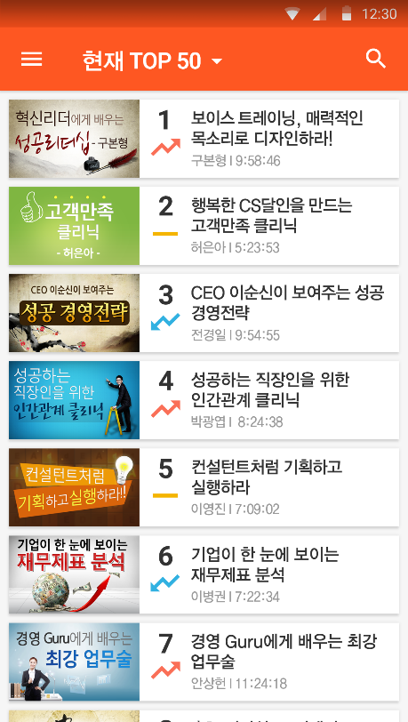
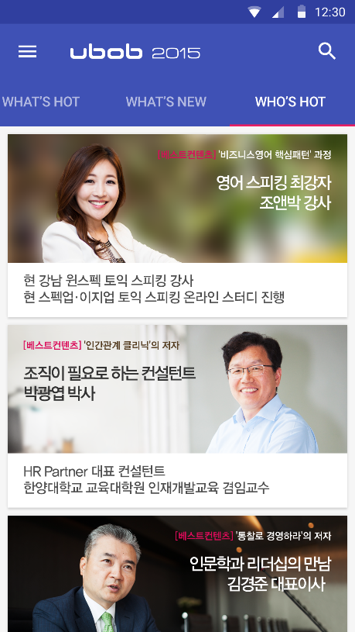
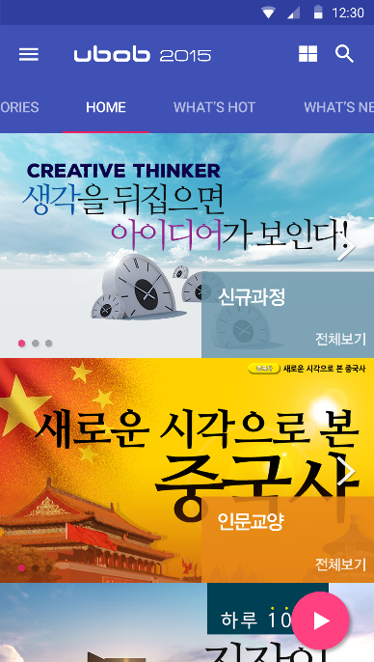

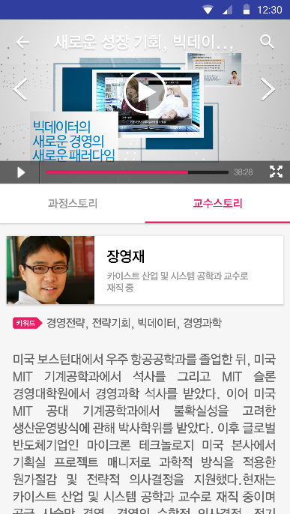
제안 컨텐츠 – 흥미 유발 컨텐츠
학습자 궁금증을 유발하고 학습자가 매일 학습해야 하는 동인을 제공하는 흥미 유발의 컨텐츠를 구성하여 제공하겠습니다.
오늘 봐야 하는 컨텐츠는?
매일 갱신되는 홈 제공
지금 인기 많은 과정은?
실시간 인기순위 제공
요즈음 인기 있는 강사는?
「명강사열전」 제공
과정을 수강해야 하는 이유는?
과정·교수 스토리와 트레일러 제공

Slide 13

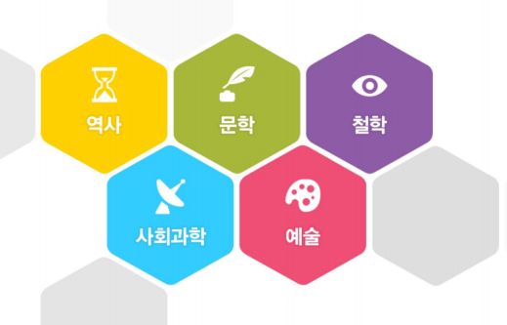















제안 컨텐츠 – 인문이야기
5大 인문분야를 대표하는 교수진 강의를 중심으로 내용 전달력·가독성·심미성을 강화한 「인문이야기」 시리즈를 지속적으로 개발하여 제공하겠습니다.
2014년 「인문이야기」 11편 오픈
2015년 「인문이야기」 30편 이상 오픈 예정
유네스코가 인정한 유산, 조선의 기록문화
새로운 시각으로 본 중국사
신화와 인간 - 신들의 왕 제우스의 12가지 리더십
삶에 지친 현대인들을 위한 심리학
음식으로 보는 러시아 문학의 코드
오늘날 미국을 만든 대통령들의 리더십
왕의 남자들 - 조선의 역사를 장식한 인물들
후흑학 - 뻔뻔함과 음흉함의 미학
어떻게 세상의
마음을 얻는가
문무겸전(文武兼全)으로 생존하라
한시로 천년 전의 중국을 읽는다
역사
한국근대사
고려사
세계사 등
문학
한국문학
중국문학
영미문학 등
예술
국악
오페라
발레 등
철학
괴테
서양철학
근대철학 등
사회과학
응용윤리학
정치
사회학 등
인물 (추가 예정)
세종대왕
정약용
나폴레옹 등

Slide 14
제안 어플리케이션
Learner Journey 모든 단계를 지원하는 Android 및 iOS 기반 스마트러닝 어플리케이션과
모든 PC 브라우저에서 작동하는 웹 기반 학습 사이트를 제공하겠습니다.
Learning Discovery
Learning
Learning Support
관심 주제 노출
신규 및 인기 과정 안내
실시간 인기 순위
화제 과정 선택적 노출
분야 別 인기과정 순위 실시간 제공
과정 別 Trailer와 Highlight 영상 제공
색인 검색
기간 別 인기과정 검색 기능
연관과정 추천
테마 과정 안내
단어완성 검색
연관 과정 검색
카테고리 內 인기·최신· 분야 順 과정 정렬
오픈 예정 과정 예약
개인 프로파일에 의한 맞춤 학습
자기주도 학습 기능 (오늘의 추천과정, 명강사 열전 등)
컨텐츠/에센스/과정 선택형 학습
배속 학습
음성 학습 (Audio Only)
컨텐츠 내 소목차 이동
컨텐츠별 학습자료 제공 (2만여 개)
퀴즈 배틀 (Quiz Battle)
개인 別 학습 스케줄링 프로그램
다운로드 학습
기기 및 온라인/ 오프라인 間 진도 동기화
컨텐츠 別 Quiz (1만8천여 개)
학습 수료 관리
개인 別 실시간 학습성향 분석 및 코칭
뉴스와 이벤트 기능
학습 독려 Push Notification 기능
1:1 문의
게시판 기능
Social 공유기능 (과정 추천, 좋아요, 댓글 등)
다국어 지원 (2015년 하반기 반영 예정)
지원 OS 및
디바이스
Mobile OS
Form Factor
PC OS
Android & iOS
4-5” 스마트폰, 7-10” 태블릿
OS 무관 (브라우저 內 구동)

Slide 15
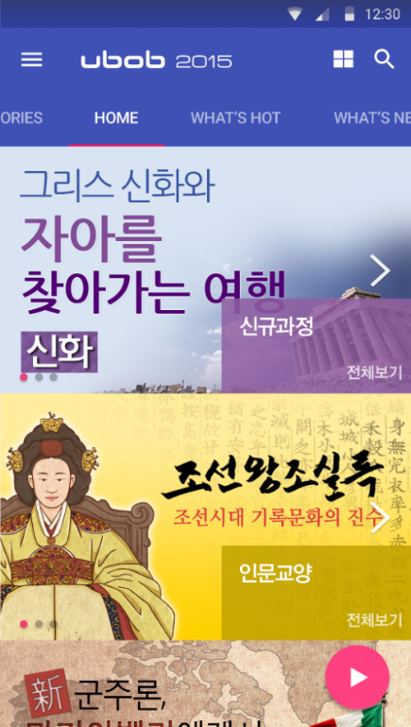
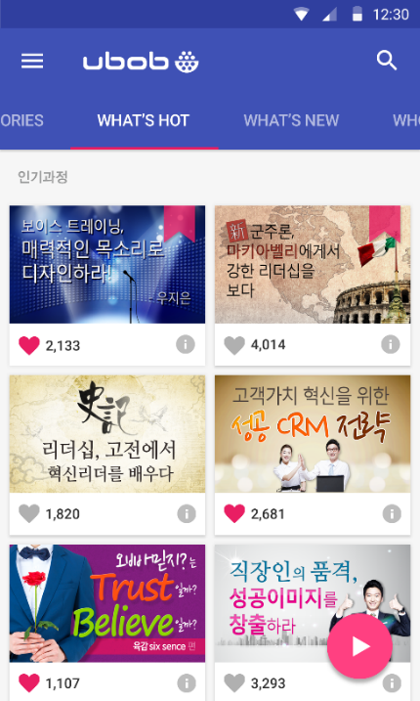

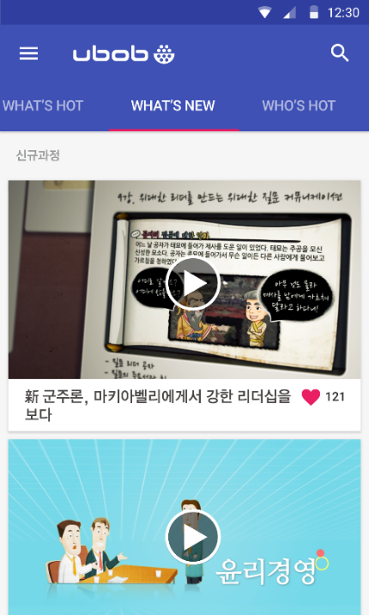
제안 어플리케이션 – 학습자 홈과 신규·인기과정 안내 (1/5)
Home
What’s Hot & What’s New
LEARNING DISCOVERY
큐레이션(Curation) 가능한 홈 통해 학습 유인 강화
요건에 맞게 홈을 자유롭게 구성
(필수과정 안내, 추천 학습 분야 등의 배치·이동)
교육담당자와 당사 운영담당자가 공동 운영
LEARNING DISCOVERY
학습자가 과정을 수강·예약하는 동인 강화
실시간 인기과정 순위 제시 (학습자 평가 기준)
분야별 인기·최신 과정 안내
오픈 예정 과정 Trailer 미리보기와 사전예약 지원

Slide 16
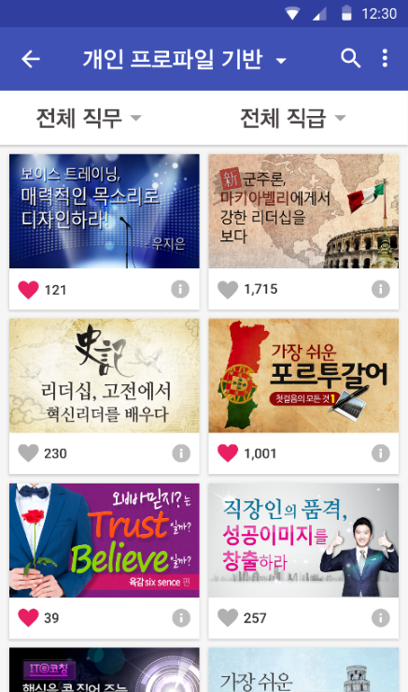
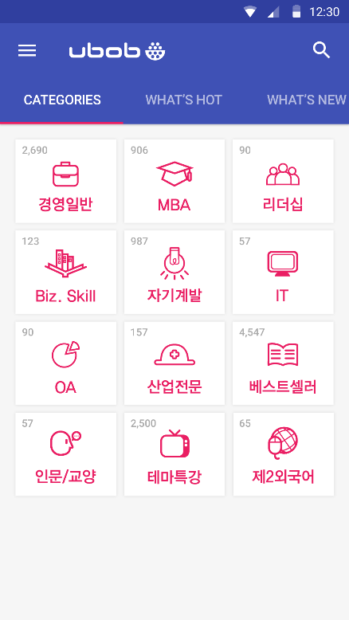
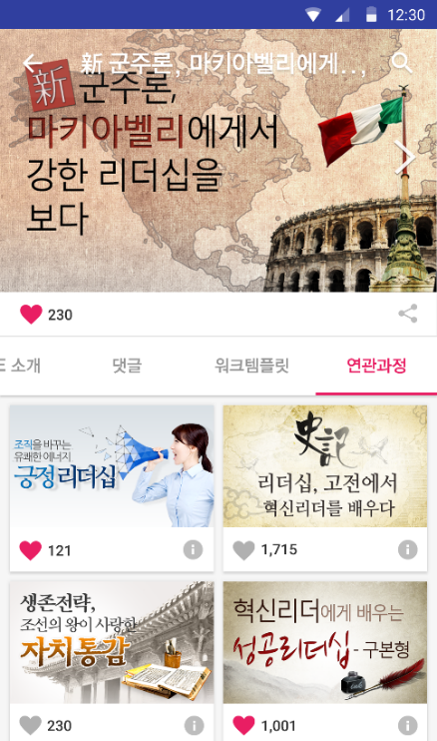
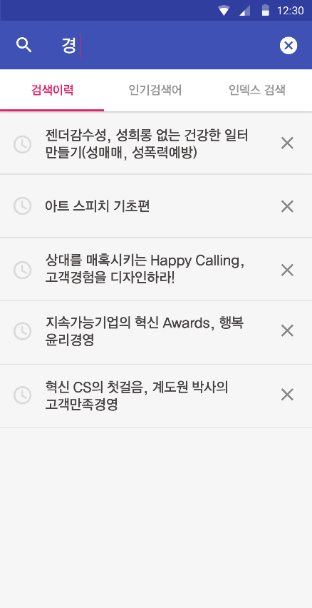
제안 어플리케이션 – 과정 추천과 과정 탐색·검색 (2/5)
Learning Recommendation
Browse & Search
LEARNING DISCOVERY
학습자 프로파일과 학습 이력 기반 과정 추천
학습자 프로파일에 의한 맞춤 학습 안내
(직무, 직급별 교육체계에 따른 과정 안내)
학습자 학습 이력 기반 관심·연관 과정 추천
LEARNING DISCOVERY
학습 니즈 구체화 수준에 따른 탐색과 검색 지원
탐색(Browse): 과정 카테고리 탐색 지원
검색(Search): 검색이력 조회, 단어완성 검색, 인기 검색어 조회, 색인 검색 지원

Slide 17
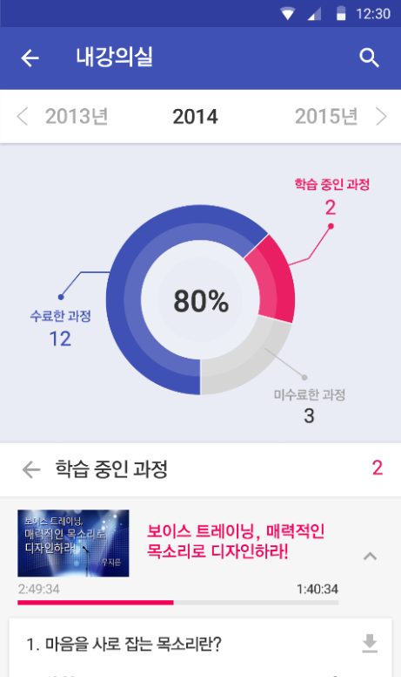
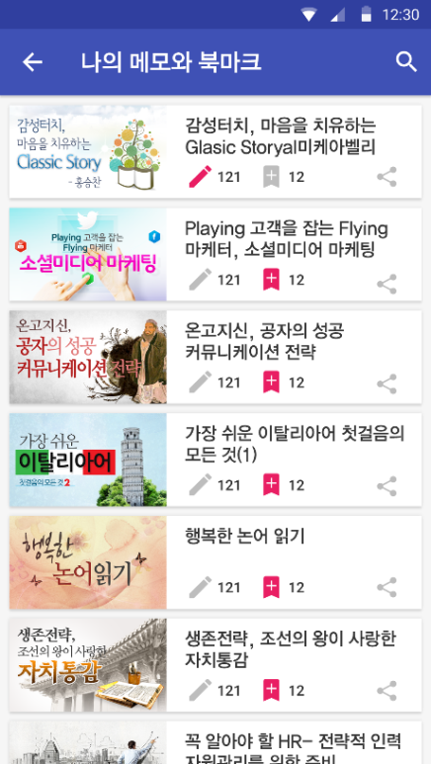
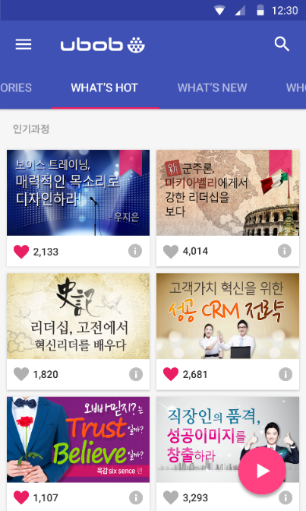
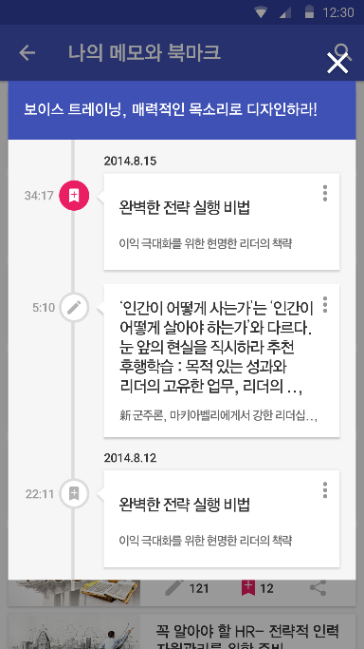
제안 어플리케이션 – 나의 학습과 메모·책갈피 (3/5)
My Learning
My Memos & Bookmarks
LEARNING
LEARNING
학습자의 학습 편의와 주도성 증진
현재 수강 중인 과정과 과거 연도별 수강 과정 조회
모든 화면에서 수강 중인 과정 이어듣기 지원 (FAB)
동영상 학습, 음성 학습, 다운로드 학습 모드 제공
학습 효과를 강화하고 반복 학습 지원
학습 중 메모와 북마크 기능 제공
메모·북마크 된 시간부터 학습하기 지원
학습자 메모를 他 학습자와 공유하는 기능 제공
Favorite Action
Button (FAB)

Slide 18
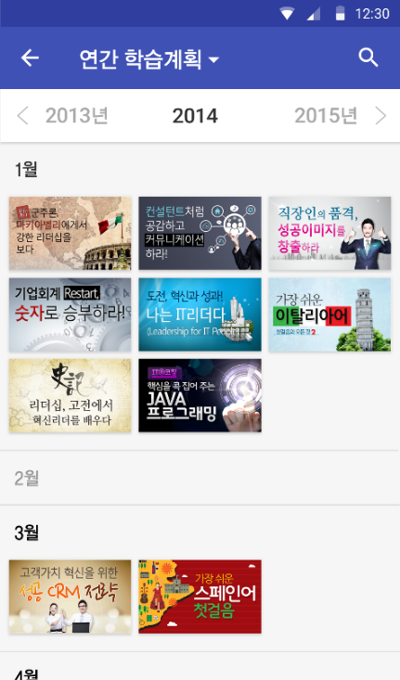
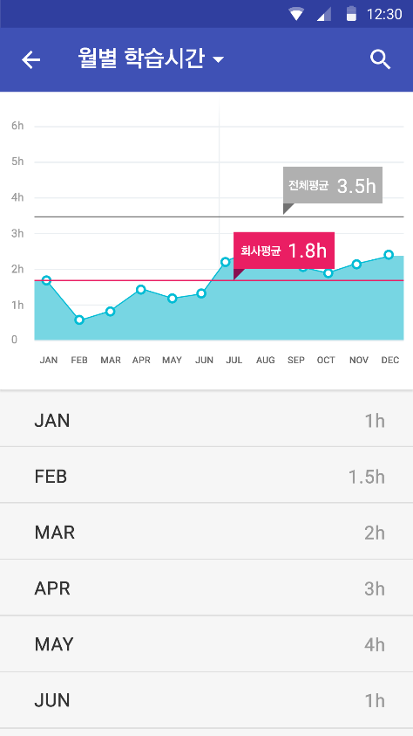
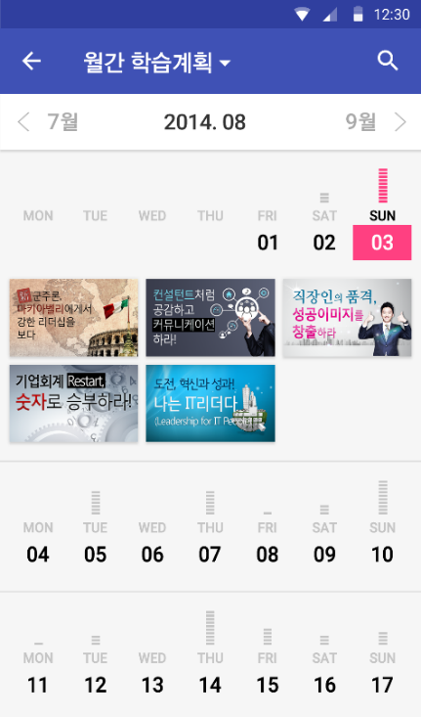
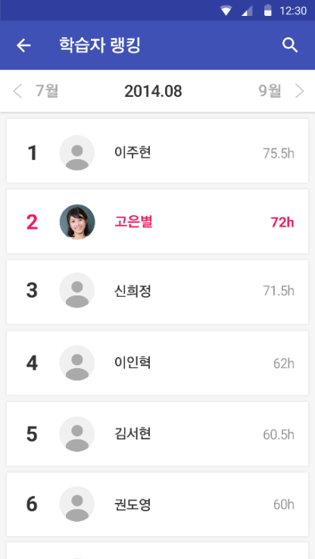
제안 어플리케이션 – 자기계발계획과 개인 학습이력·통계 (4/5)
My Individual Development Plan (IDP)
My Learning Status & History
LEARNING
LEARNING
자기주도적인 학습 기반 제공
자기개발계획 지원 (월별, 연간 계획)
학습자별 학습 스케줄링 프로그램 지원
학습독려 위한 Mail & Push Notification 자동화
학습자 주도성을 강화하고 우호적 학습 경쟁 유도
학습자별 실시간 학습성향 분석 및 코칭
학습자 순위, 학습량, 수료율, 학습 성향 등 상세 조회 지원

Slide 19
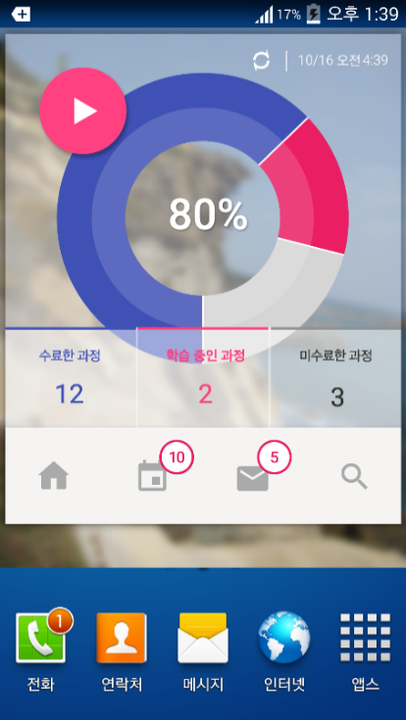
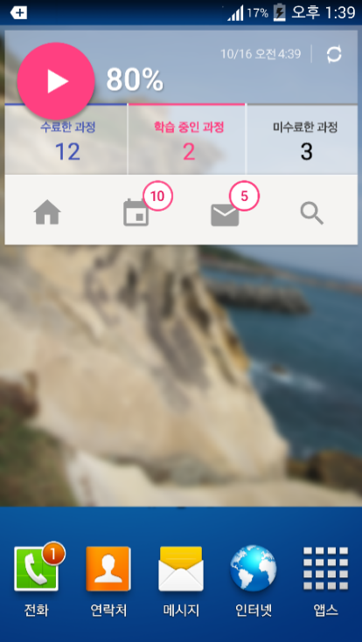
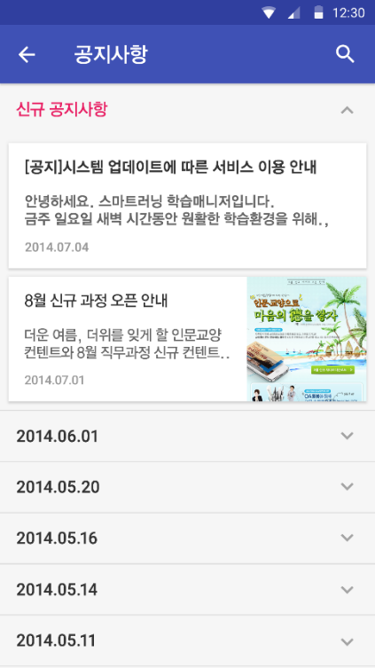
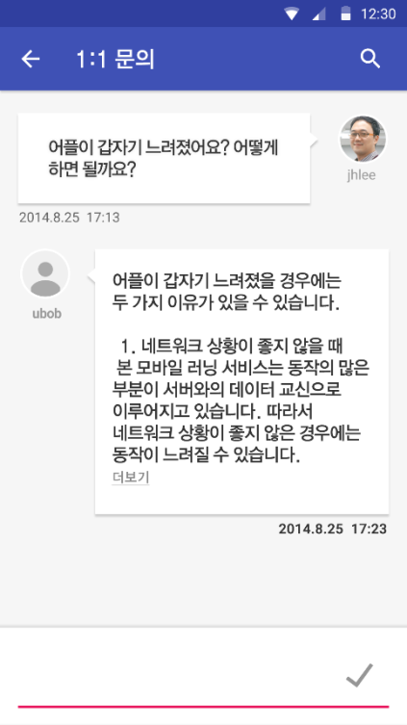
제안 어플리케이션 – 홈 위젯과 학습자 커뮤니케이션 (5/5)
Home Widget
Learner Communication
LEARNING SUPPORT
학습 필요성을 상기시키는 홈 위젯 제공
홈 화면에서 위젯(Widget)을 통한 학습 계획, 진도, 뉴스 조회 지원
대형(4×4)과 중형(4×2) 크기 위젯 제공
LEARNING SUPPORT
학습자 Communication Channel 강화
이벤트 안내와 뉴스 공지
FAQ(자주 묻는 질문)와 도움말
당사 Learning Mate와 Chat 기능 (Near real-time)

Slide 20
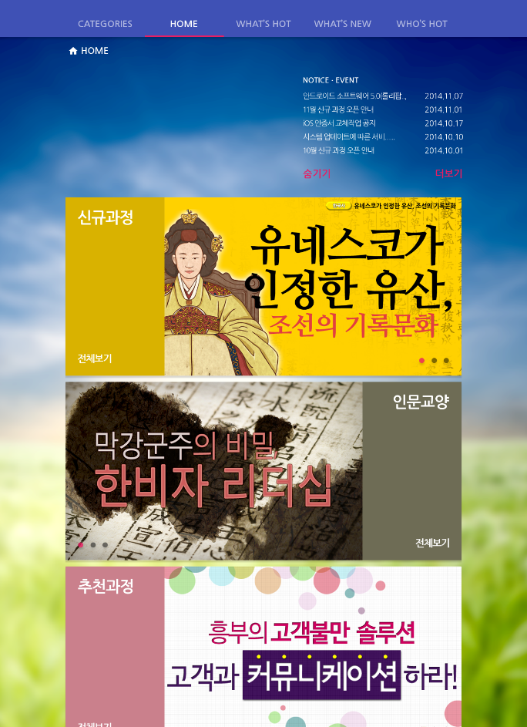
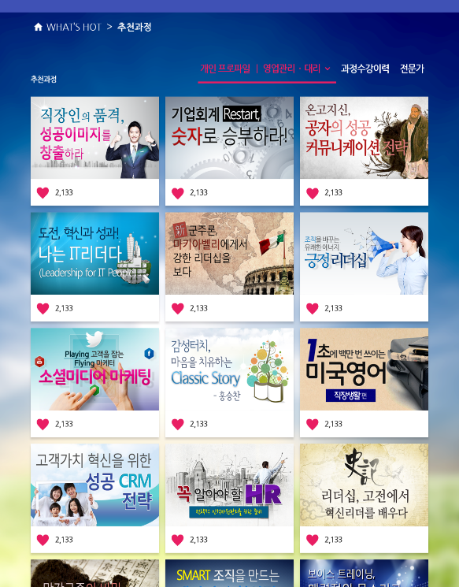
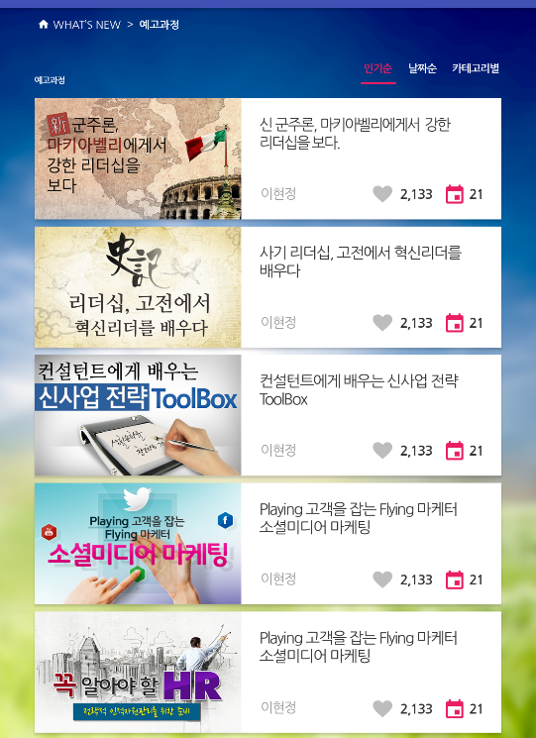
제안 어플리케이션 – 앱과 웹간 동일한 학습자 경험
앱을 통해서 제공하는 모든 기능을 웹(브라우저)에서 동일하게 제공하겠습니다.

Slide 21
제안 서비스 플랫폼 (관리자 기능)
학습자 주도의 학습환경을 조성하고 학습 몰입도(Learning Engagement)와 컨텐츠를 관리하는 서비스 플랫폼을 제공하여 성공적인 스마트러닝을 함께 운영하겠습니다.
운영 대시보드
주요 학습지표별 현황을 그래프로 조회
他 회사(전체, 동종산업) 평균과 비교
학습 몰입도 관리
학습 컨텐츠 관리
학습 활성화 수준 관리
진입율(앱 설치율,
로그인 비율) 조회
과정 신청·수료율 조회
조직·개인별 독려 (SMS, e-Mail, Push Notification)
학습 이벤트 관리
이벤트 실시, 결과조회, 비용집행 기능
신규과정 도입
신규과정 조회
도입 결정 후 과정 개설
과정 마법사
단위 컨텐츠를 조합하여 신규과정 개설
학습 만족도 관리
학습 만족도 설문 실시, 결과조회 기능
인기과정 조회
기간별 인기과정 조회
과정 수요와 소싱 관리
학습자 인기 검색어 조회
당사에 추가 도입을 희망하는 컨텐츠 요청
학습 주도성 관리
자기개발계획 이행률 조회
학습 리포트 관리
주요 학습지표별 현황 리포트 출력, 다운로드
전략·추천 과정 등록
귀사 전략 과정 또는 추천 과정 등록 (홈 화면 노출)
학습자 관리
학습자 조직과 상세정보 조회·수정 (ID 변경, 패스워드 초기화, 직무·직급 변경, 학습등급 조회 등)

Slide 22
제안 학습 환경설정 서비스
학습자의 학습 몰입도와 만족도를 제고하기 위해 ○○의 교육체계를 반영하고, CI/BI를 적용하며, 시스템과 데이터를 연계하는 학습 환경설정 서비스를 제공할 수 있습니다.
CONTENT
APPLICATION
SERVICE PLATFORM
경영/직무/인문 자기계발/어학
분야의 23,000여 개 컨텐츠
240여 개 기업에 적용한
Android와 iOS 어플리케이션
100,000명이 함께 학습하는 스마트러닝 서비스 플랫폼
교육체계 반영
CI/BI 적용
시스템·데이터 연계
과정 카테고리 변경·신설
직무·직급별 과정 매핑 (Mapping)
CI/BI를 반영
Android와 iOS App에 반영
PC 기반 웹 사이트에 반영
학습관리시스템(LMS)과 웹 서비스 통한 연계·동기화
학습관리 리포트 추가

Slide 23
Agenda
스마트러닝 핵심성공요소
스마트러닝 운영 제안
스마트러닝 운영 경험
스마트러닝 추진 방안

Slide 24
스마트러닝 주요 고객사 (1/2)
현재 240여 개 고객사, 10만명의 학습자가 인간개발연구원의 스마트러닝 서비스를 활용하여 현장과 성과 중심의 임직원 역량개발을 실현하고 있습니다.
전자
중공업
소비재
금융
공공
LG전자
누비콤
동이공업
레이디오펄스
루셈
스태츠칩팩
애질런트
에이쓰리시큐리티
영인과학
자화전자
크루셜
하나마이크론
희성전자
대창
세아ESAB
세아FS
세아L&S
세아M&S
세아그룹
세아베스틸
세아엔지니어링
세아제강
세아특수강
쏘테크
유니온
한국종합기술
한진중공업
AK홀딩스
FP협회
K2코리아
LG생활건강
SF이노베이션
경농
금양인터내셔날
대화산기
보해양조
샘표식품
서울우유
유한킴벌리
하이트진로
한국야쿠르트
ACE생명
AIA
BC카드
F&U신용정보
SC증권
대구은행
대신증권
메리츠금융정보서비스
메리츠화재
웰컴저축은행
한국금융연구원
한국은행
한국투자신탁운용
현대씨앤알
경찰청
국립공원관리공단
대한산업보건협회
마포구시설공단
안전행정부
인터넷진흥원
특허정보진흥센터
한국도로공사
한국산업단지공단
한국선급
한국선박관리협회
한국정보화진흥원

Slide 25
스마트러닝 주요 고객사 (2/2)
현재 240여 개 고객사, 10만명의 학습자가 인간개발연구원의 스마트러닝 서비스를 활용하여 현장과 성과 중심의 임직원 역량개발을 실현하고 있습니다.
소매
IT 서비스
서비스
엔터테인먼트
여행·교통
BGF리테일
CJ오쇼핑
FNC
GS리테일
GS홈쇼핑
동원
미니스톱
아워홈
이제너두
타파웨어브랜즈코리아
네오프랜드
두산정보통신
새롬정보시스템
영림원소프트랩
이니텍
한국IBM
HNC네트워크
잡코리아
두잉씨앤에스
효성ITX
게임온스튜디오
네오위즈게임즈
메가박스
한국마사회
휴머스온
KNL물류
신세계 조선호텔
하나투어리스트
한국공항
교육
석유화학
의료·건강
국제영어교육연구소
웅진씽크빅
이이씨엘리트
이안금융교육
지명컨설팅
현대영어사
SKC Haas
남해화학
알버말케미칼
조광페인트
한국엔지니어링
고려BNP
대전자생한방병원
백송의료재단
사노피아벤티스
한화제약
건설
두산건설
푸르지오서비스
동아지질
정림건축

Slide 26
스마트러닝 도입 효과
스마트러닝 도입 이후 근무 外 시간의 자기계발 학습비율이 증가하고 기존 이러닝 대비 학습 만족도와 효과가 향상되어 직원육성 효율성과 효과성을 동시확보가 가능합니다. ¹⁾
집과 이동 중 학습비율이 73.4%, 주말학습량이 평일 대비 63% 수준!
이러닝 대비 만족도 47%, 학습 효과성 52% 높음!
학습 내용
만족도
평일 대비
63% 수준
학습
효과성
1) 「월간인사관리」 2014년 10월호, 이찬 교수

Slide 27
Agenda
스마트러닝 핵심성공요소
스마트러닝 운영 제안
스마트러닝 운영 경험
스마트러닝 추진 방안

Slide 28
○○ 스마트러닝 추진(案)
Activities | Week 1 | Week 2 | Week 3 | Week 4 | Q1 | Q2 | Q3 | Q4
서비스 범위 협의
서비스 계약 체결
서비스 구성
- CI/BI 적용
- 과정 카테고리 구성
- 직무·직급 과정 매핑
- LMS 인터페이스 개발
서비스 개시
- 학습자 안내 실시
- 학습 운영 및 독려
서비스 결과 보고
본 서비스는 모든 Android와 iOS 기기에서 사용 가능합니다.
고객사 고유 디자인을 적용한 고객사 전용 앱과 웹 사이트를 구축합니다.
교육 진행 현황을 실시간으로 파악할 수 있는 관리자 모듈을 제공합니다.
고객사별 전담 운영자를 배치, 임직원의 학습 문의에 신속하게 응대합니다.
학습이력 데이터를 요약한 운영리포트를 웹을 통해서 제공합니다.
학습 활성화를 위한 다양한 이벤트를 실시합니다.
법정 의무교육(성희롱 예방, 정보보안/정보보호 교육)을 운영할 수 있습니다.
모든 임직원이 경영/직무/자기계발/인문교양/베스트셀러/생활취미/어학 분야 23,000여 개 컨텐츠 무제한 반복 학습이 가능합니다.
신규과정이 추가될 때마다 교육담당자 협의 하에 업데이트 합니다.

Slide 29
감사합니다. 궁굼하신 것은 전화나 이메일로 문의주시기 바랍니다.
김진광 팀장 T. 070-8670-8434 E. k20406@hdi.or.kr

